Slide 1
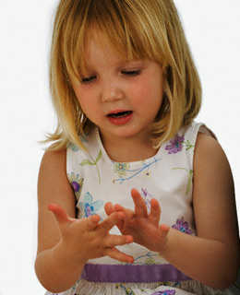
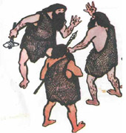
Как люди научились считать?

Slide 2

ПРАВИЛА РАБОТЫ В КОМАНДЕ!

Slide 3
10 | 10 | 10 | 10 | 10
20 | 20 | 20 | 20 | 20
30 | 30 | 30 | 30 | 30
40 | 40 | 40 | 40 | 40
Secret

Slide 4
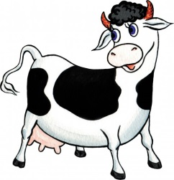
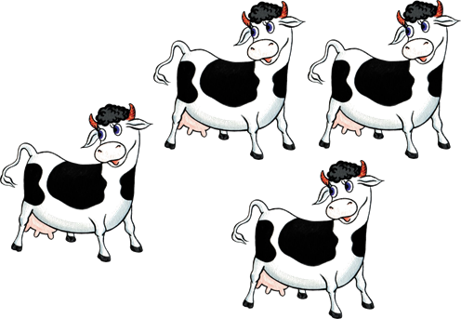
Арифметика каменного века
Зачем первобытные люди делали фигурки из глины?
Приведите примеры из жизни людей, когда использовался счет.

Slide 5
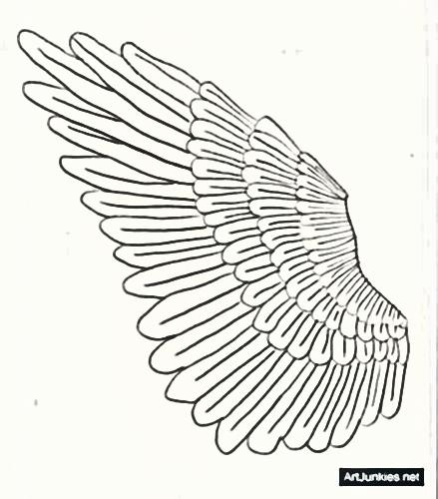

Числа начинают получать имена
Что заставило наших предков придумать названия для чисел?
Солнце, крылья, уши, глаза.
Реши:
392 – Х = 134
Х = 392 – 134
Х = 158

Slide 6
Числа начинают получать имена
Папуасы называли своими именами числа «один» и «два». Как?
Как назвать по-папуасски «три», «четыре»? А «десять»?
Реши:
 |  | 9 | 5
+ | 3 |  | 4
 | 8 | 4

Slide 7
Числа начинают получать имена
Где значение числительного «три» имеет значение «много»? Приведите примеры.
Зачеркни «лишнее» число в каждом ряду:
730, 210, 450, 360, 307, 190
308, 204, 720, 609, 106, 403

Slide 8
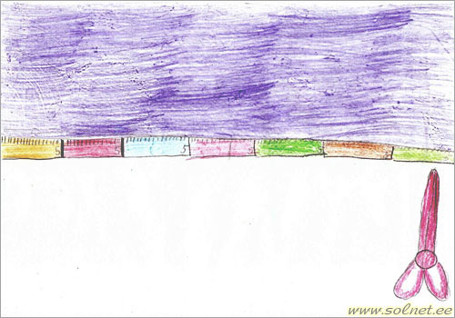
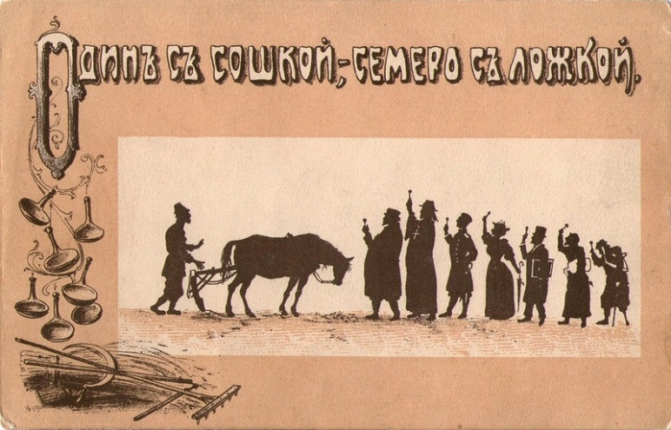
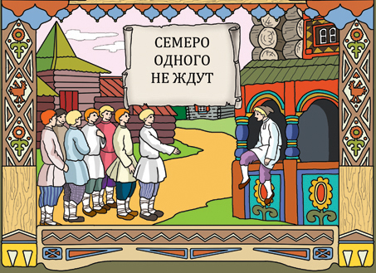
Числа начинают получать имена
Вспомните пословицы с числом «семь»
Назови множители в примерах:
 | * * |  | = = | 24 16

Slide 9

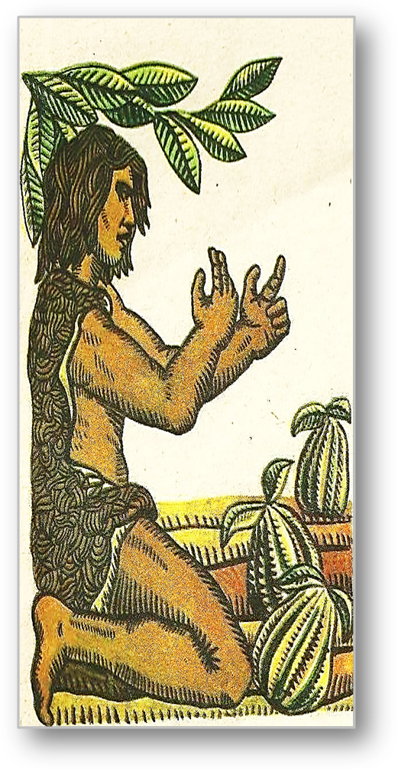
Живая счётная машина
Что называют живой счётной машиной?
Какой русский исследователь, побывав в Новой Гвинее, узнал о счете с использованием пальцев?
Сколько нужно человек, чтобы получилось число 77? 270?

Slide 10

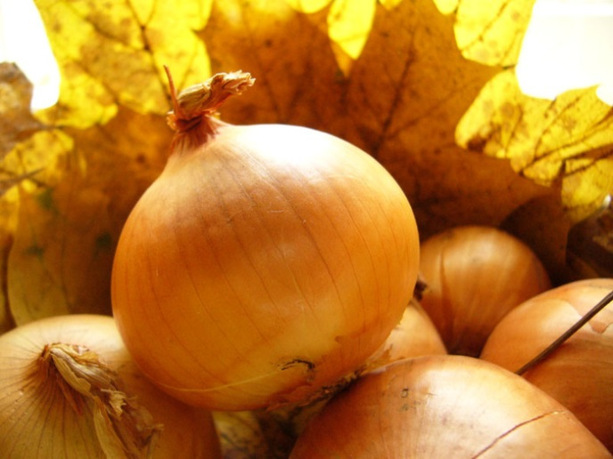
Сорок и шестьдесят
Что можете рассказать, посмотрев на сороконожку?
Где использовалось это число?
Где сегодня мы можем встретить число 40?
Задача: Чтобы наполнить бочку, понадобится 40 вёдер воды. Сколько вёдер воды нужно, чтобы заполнить 3 таких бочки?

Slide 11
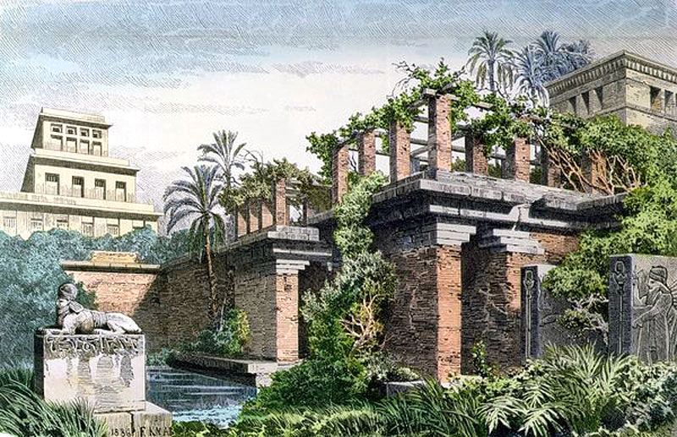
Сорок и шестьдесят
Кто считал по 6 десятков?
Где сегодня встречается это число?
Продолжи ряд, соблюдая закономерность:
6, 12 …

Slide 12
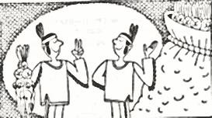
Сорок и шестьдесят
Как у народов, пользующихся при счёте сотней, называлось большое количество чего-либо?
Блиц турнир: С.61 №6

Slide 13

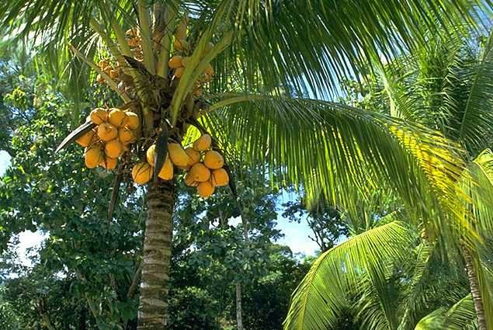
Операции над числами
Нарисуйте диаграмму:
А – множество пойманной рыбы
В – множество собранных кокосов
Вся добыча:
АυВ

Slide 14
Операции над числами
Что помогло людям узнать об умножении?
Как называли умножение?
Реши примеры: с.61 а)

Slide 15
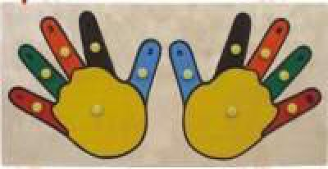
Система счисления
Что такое десятичная система счисления?
Используя десятичную систему счисления и счёт пальцами, покажите число 352, 478, 360, 781, 979. Сколько человек понадобилось?

Slide 16
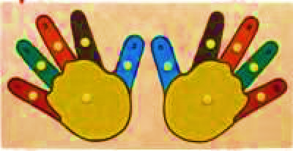
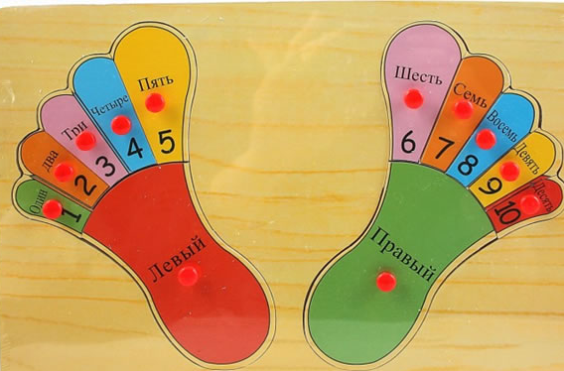
Система счисления
Какие системы счисления ещё существуют?
Следы какой системы счисления сохранились во Франции?
Как во французском языке называется число 80? А 60?
Продолжи ряд чисел, сохраняя закономерность:
20, 40 …

Slide 17
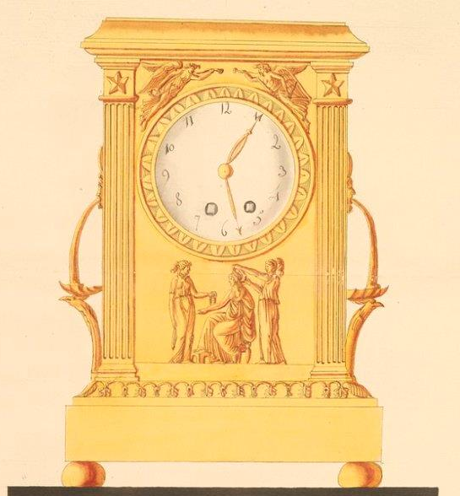
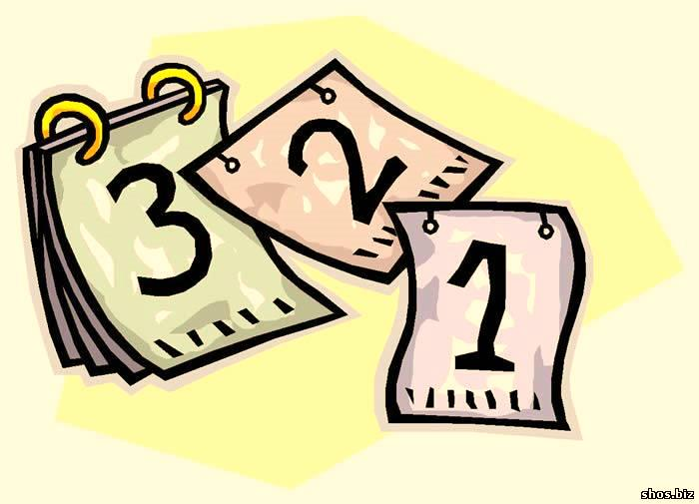
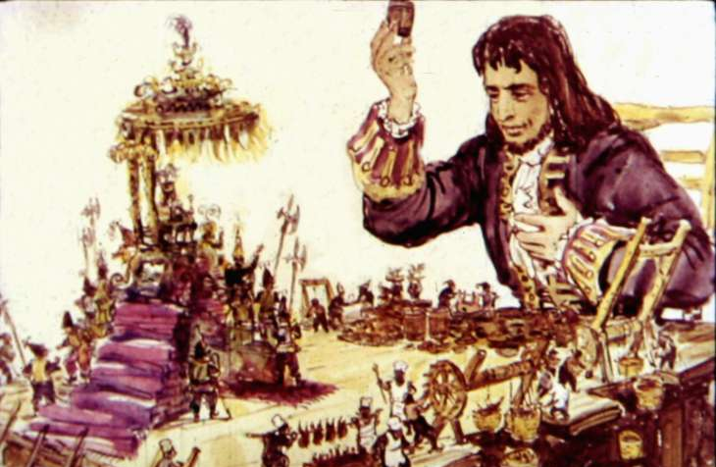
Система счисления
Что можете рассказать о числе 12?
Продолжи ряд чисел, сохраняя закономерность:
12, 24…

Slide 18
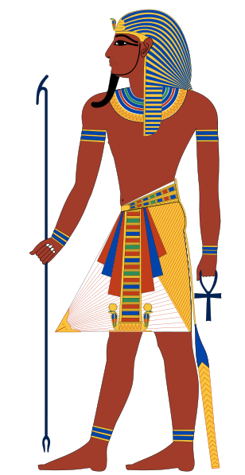
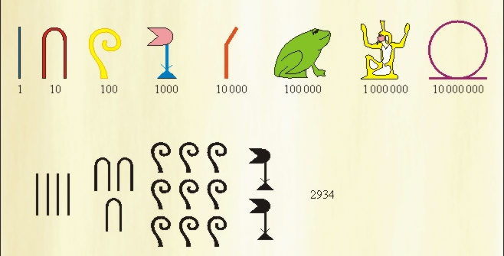
Первые цифры
Используя обозначения чисел, которые придумали египтяне, запишите число:
3828
1254
2349
5912
4614

Slide 19
Первые цифры
Что такое позиционная система записи чисел и зачем она нужна? Объясни используя запись:
18 и 81
Сравни:
542 и 245
341 и 413
205 и 250
399 и 939
2491 и 2149

Slide 20
Первые цифры
В чём особенность системы счисления вавилонян?
Запишите число:
8 сотен 9 десятков 1 единица
5 сот. 3 дес. 4 ед.
6 сот. 5 ед.
9 сот. 4 ед.
5 дес.

Slide 21
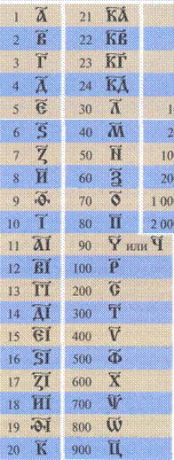
Первые цифры
Как в Древней Руси называли число 10 тысяч?
Как назывался знак, которым обозначались числа?
Запишите число, используя древнерусские обозначения чисел:
18
107

Slide 22
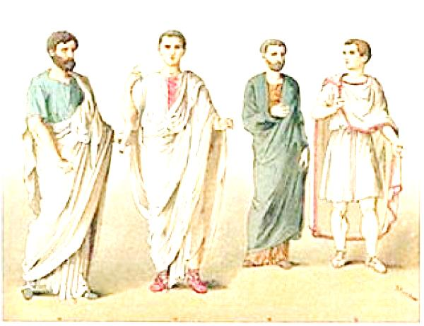
Первые цифры
Что использовали жители Древнего Рима для записи чисел?
Как обозначить, например, числа 4, 9, 11? Какое действие при этом выполняется?
Запишите число, используя латинские буквы:
1555
234
Реши:
XV – V
VII + II
IX – II

Slide 23
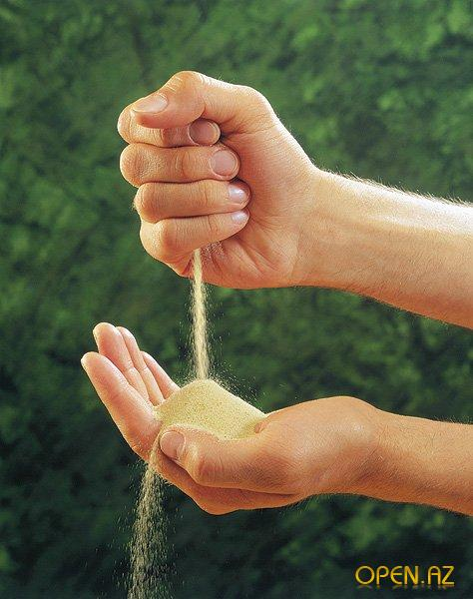
∞
Что означает данный знак?
Объясни запись: 1,2,3,…
Что в Древней Греции считалось самым большим числом?
Что в мире ещё нельзя сосчитать?
Найди закономерность и продолжи ряд чисел:
8706, 8708, 8710
9327, 9325, 9323

Slide 24
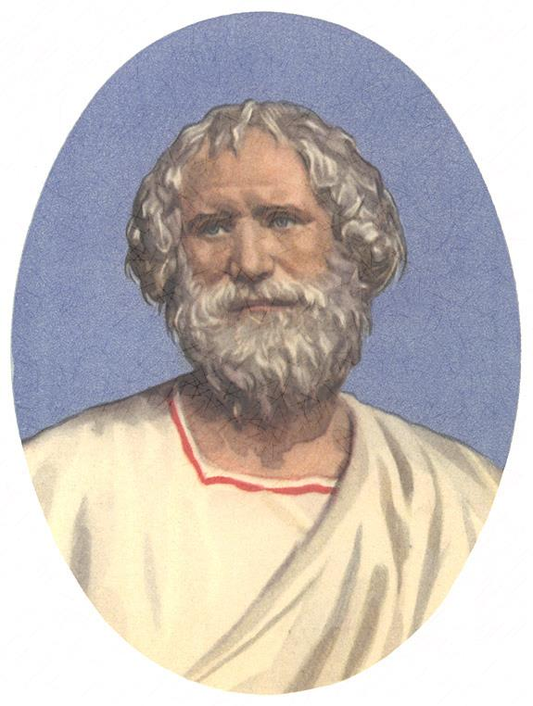
1 | 2 | 3 | 4 | 5
6 | Д | Ю | Р | А
7 | Ы | И | Н | Х
8 | М | К | Е | Ы
9 | Л | М | Т | Е
1 буква – 18
2 буква – 28
3 буква – 40
4 буква – 45
5 буква – 30
6 буква – 24
7 буква - 35
8 буква – 21
9 буква – 16
10 буква – 32
11 буква – 12
12 буква - 14

Slide 25

Юные Архимеды!

